Slide 1
第一节 随机变量
第二章 随机变量及其分布
一、随机变量的引入
二、随机变量的概念

Slide 2
一、随机变量的引入
1. 为什么引入随机变量?
概率论是从数量上来研究随机现象内在规律性的，为了更方便有力的研究随机现象，就要用数学分析的方法来研究， 因此为了便于数学上的推导和计算，就需将任意的随机事件数量化．当把一些非数量表示的随机事件用数字来表示时， 就建立起了随机变量的概念．

Slide 3

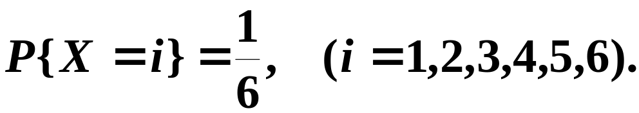
2. 随机变量的引入
实例1 抛掷骰子,观察出现的点数.
则有
S={1，2，3，4，5，6}
样本点本身就是数量，设X(e)表示出现的点数，即
且有

Slide 4

实例2 在一装有红球、白球的袋中任摸一个球,观察摸出球的颜色.
S={红色、白色}
将 S 数量化
非数量
可采用下列方法
红色
白色

Slide 5
即有 X (红色)=1 ,
X (白色)=0.
这样便将非数量的 S={红色，白色} 数量化了.

Slide 6
二、随机变量的概念
1.定义

Slide 7
2.说明
(1)随机变量与普通的函数不同
随机变量是一个函数 , 但它与普通的函数有着本质的差别 ,普通函数是定义在实数轴上的,而随机变量是定义在样本空间上的 (样本空间的元素不一定是实数).
(2)随机变量的取值具有一定的概率规律
随机变量随着试验的结果不同而取不同的值, 由于试验的各个结果的出现具有一定的概率, 因此随机变量的取值也有一定的概率规律.

Slide 8
(3)随机变量与随机事件的关系
随机事件包容在随机变量这个范围更广的概念之内.或者说 : 随机事件是从静态的观点来研究随机现象,而随机变量则是从动态的观点来研究随机现象.

Slide 9
例1 将一枚硬币掷3次，记X表示正面出现的次数.试用随机变量X表示事件A=“至多出现一次正面”，B=“三次出现同一面”，并求它们的概率.

Slide 10
3.随机变量的分类
随机变量
离散型
非离散型
连续型
奇异型
(1)离散型 随机变量所取的可能值是有限多个或
无限可列个, 叫做离散型随机变量.
实例3
观察掷一个骰子出现的点数.
随机变量 X 的可能值是 :
1, 2, 3, 4, 5, 6.

Slide 11

(2)连续型 随机变量所取的可能值可以连续地充
满某个区间,叫做连续型随机变量.
实例4 随机变量 X 为“灯泡的寿命”.
则 X 的取值范围为
实例5 随机变量 X 为“测量某零件尺寸时的测量
误差”.
则 X 的取值范围为 (a, b) .

Slide 12
第二节 离散型随机变量 及其分布律
一、离散型随机变量的分布律
二、常见离散型随机变量的概率分布
三、小结

Slide 13
一、离散型随机变量的分布律
定义
性质

Slide 14
离散型随机变量的分布律也可表示为

Slide 15
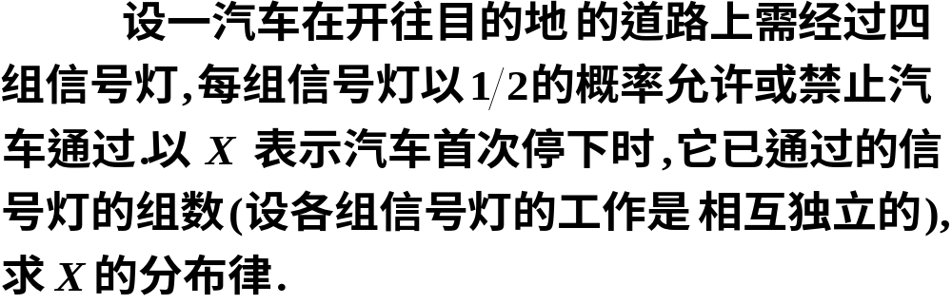
例1
路口1
路口2
路口3
路口1
路口2
路口3

Slide 16
例2 求下列随机变量分布律中的未知参数a.
(1)
(2） P{Y=k}=ae^{-k+2}, k=0,1,2,…
例3 习题2(1) 一个袋中装有5只球，在袋中同时取3只，以X表示取出的3只球中的最大号码，写出X的分布律.

Slide 17





二、常见离散型随机变量的概率分布
1.两点分布
设随机变量 X 只可能取0与1两个值 , 它的分布律为
则称 X 服从 (0—1) 分布或两点分布.

Slide 18

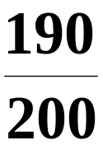
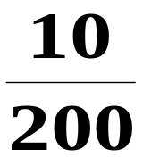
实例1 200件产品中,有190件合格品,10件不合格品,现从中随机抽取一件, 若规定
取得不合格品,
取得合格品.
则随机变量 X 服从(0 —1)分布.

Slide 19










2.等可能分布
如果随机变量 X 的分布律为
实例2 抛掷骰子并记出现的点数为随机变量 X,
则有

Slide 20
3.二项分布
(1) 重复独立试验
将试验 E 重复进行 n 次, 若各次试验的结果互
不影响 , 即每次试验结果出现的概率都不依赖于其
它各次试验的结果, 则称这 n 次试验是相互独立的,
或称为 n 次重复独立试验.

Slide 21
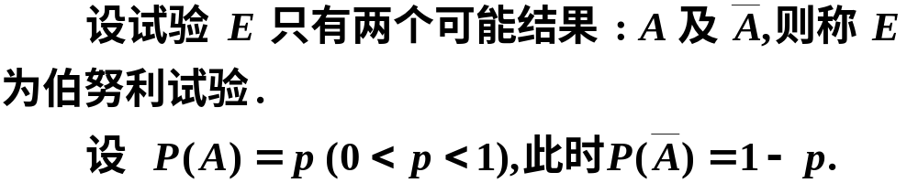
(2) n 重伯努利试验

Slide 22
(3) 二项概率公式
称这样的分布为二项分布.记为
二项分布
两点分布

Slide 23
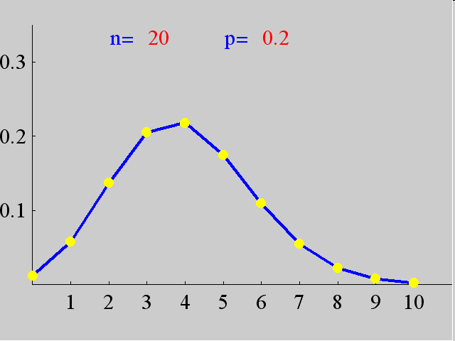
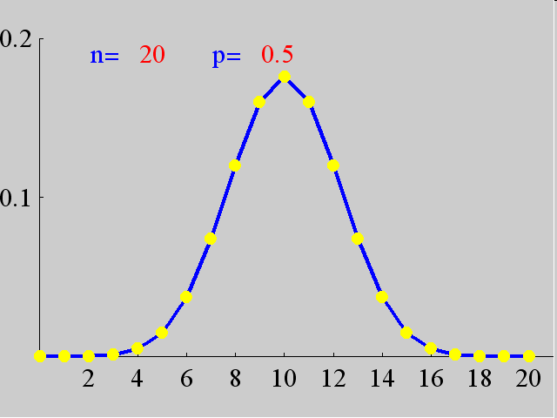
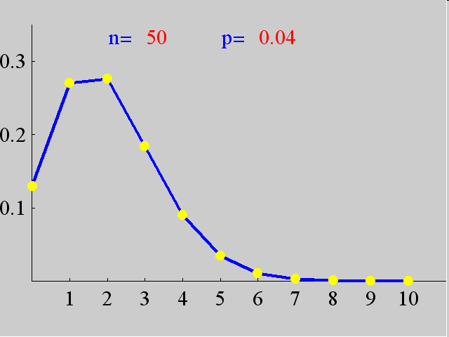
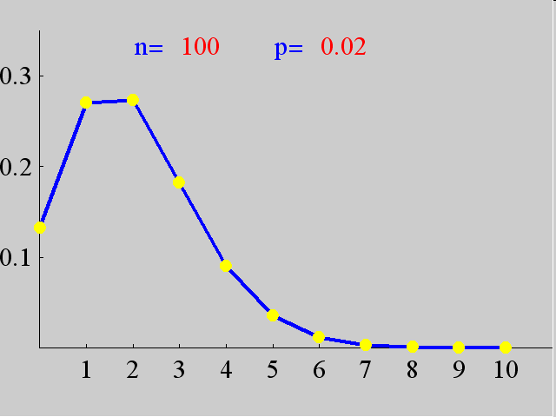
观察二项分布的图形

Slide 24
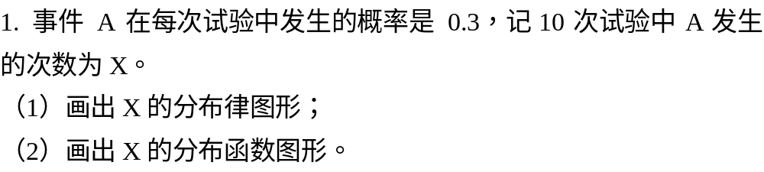
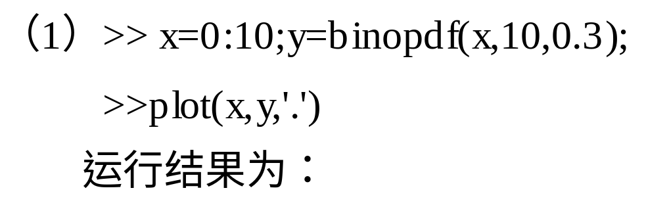

数学实验：概率作图

Slide 25
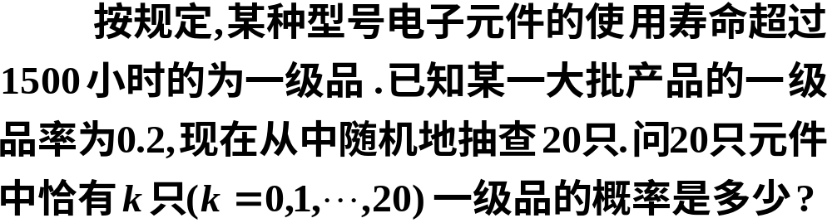
例如 在相同条件下相互独立地进行 5 次射击,每次射击时击中目标的概率为 0.6 ,则击中目标的次数 X 服从 b (5,0.6) 的二项分布.
例4
试引入一个随机变量，并用Excel计算其分布律.

Slide 26
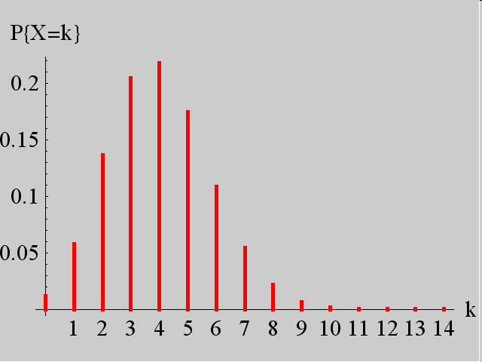
图示概率分布

Slide 27

例5
有一繁忙的汽车站,每天有大量汽车通过,设每辆汽车在一天的某段时间内,出事故的概率为0.0001,在每天的该段时间内有40000 辆汽车通过, 问出事故的次数不小于2的概率是多少?

Slide 28
合理配备维修工人问题
例6 设有80台同类型设备,各台工作是相互独立的发生故障的概率都是 0.01,且一台设备的故障能由一个人处理. 考虑两种配备维修工人的方法 , 其一是由四人维护,每人负责20台; 其二是由3人共同维护80台.试比较这两种方法在设备发生故障时不能及时维修的概率的大小.

Slide 29
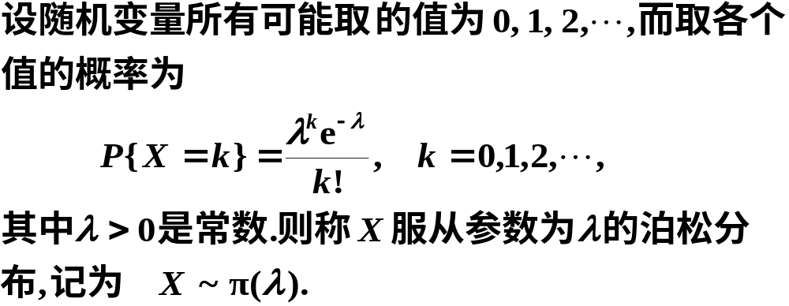
4. 泊松分布

Slide 30
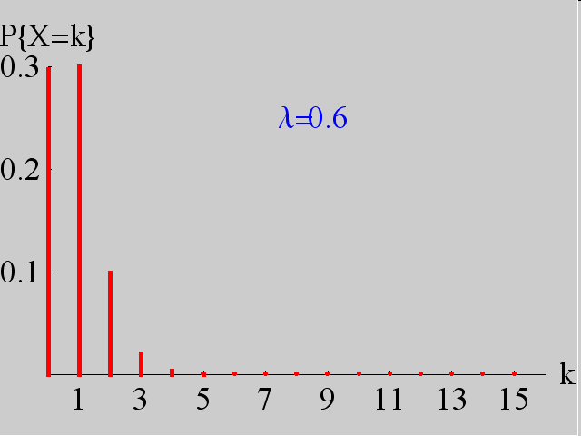
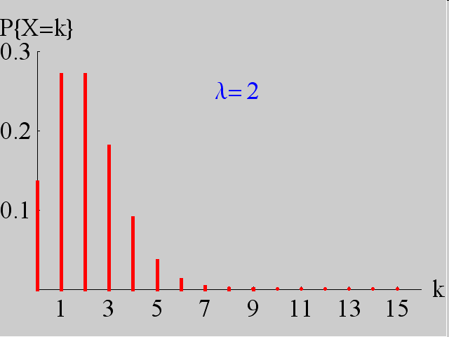
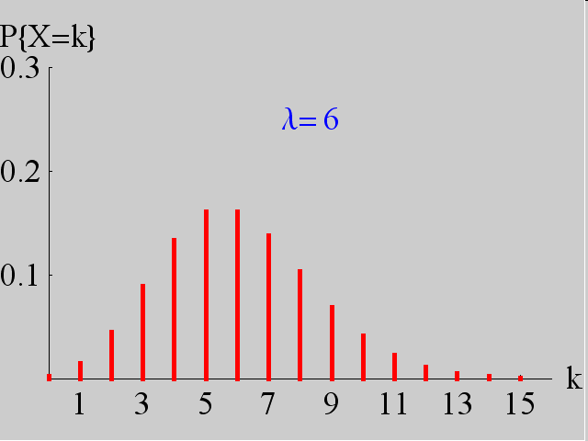
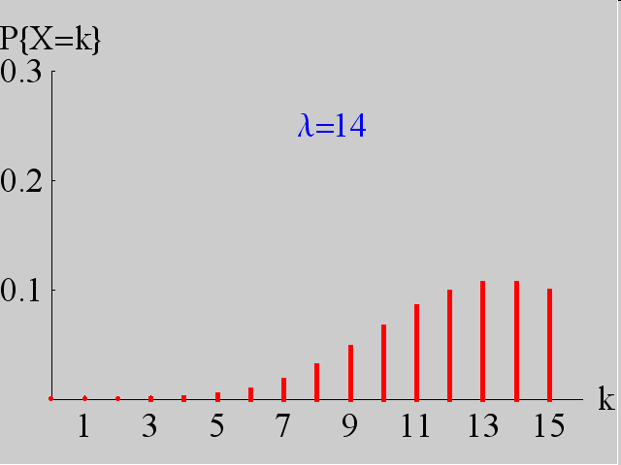
泊松分布的图形

Slide 31

泊松分布的背景及应用
二十世纪初卢瑟福和盖克两位科学家在观察
与分析放射性物质放出的粒子个数的情况时,他
们做了2608次观察(每次时间为7.5秒)发现放射
性物质在规定的一段时间内, 其放射的粒子数X
服从泊松分布.

Slide 32
在生物学、医学、工业统计、保险科学及
公用事业的排队等问题中 , 泊松分布是常见的.
例如地震、火山爆发、特大洪水、交换台的电
话呼唤次数等, 都服从泊松分布.
特点：描述单位时间、面积或产品中的计数过程.
比如：医院一日内的急诊人数；一页书中的印刷错误数；某时间内发生的交通事故次数；一平方米内玻璃上的气泡数.

Slide 33


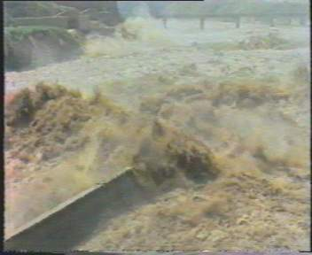

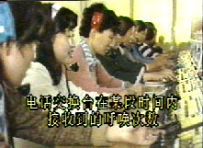
地震
火山爆发
特大洪水
商场接待的顾客数
电话呼叫次数
交通事故次数

Slide 34
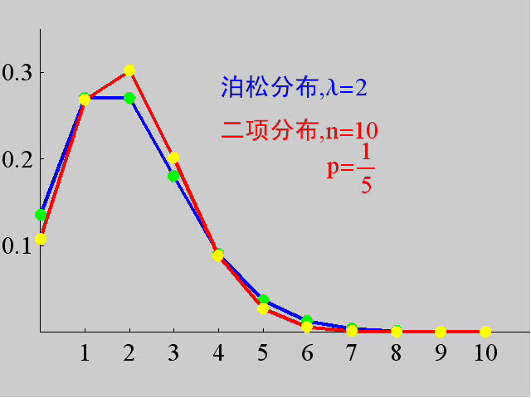
泊松定理
二项分布 泊松分布

Slide 36


例7 有一繁忙的汽车站, 每天有大量汽车通过,
设每辆汽车,在一天的某段时间内出事故的概率
为0.0001,在每天的该段时间内有1000 辆汽车通
过,问出事故的次数不小于2的概率是多少?
解
设1000 辆车通过,出事故的次数为 X , 则
可利用泊松定理计算

Slide 37
例8 设由某商店过去的销售记录知道，某种商品每月的销售数可以用参数为10的泊松分布来描述. 为了以95%以上的把握保证不脱销，问商店在月初至少应进多少件这种商品？

Slide 38




5. 几何分布
若随机变量 X 的分布律为
则称 X 服从几何分布.
说明 几何分布可作为描述某个试验 “首次成功”
时的实验次数. 见习题第4(1)题.

Slide 39
例9 设某批产品的次品率为 p,对该批产品做有放回的抽样检查 , 直到第一次抽到一只次品为止 ( 在此之前抽到的全是正品 ), 那么所抽到的产品数 X 是一个随机变量 , 求X 的分布律.
作业： 习题 第2、3、4、8、13、15题

Slide 40



三、小结
离散型随机变量的分布
两点分布
两点分布
均匀分布
二项分布
二项分布
泊松分布
泊松分布
几何分布

Slide 41
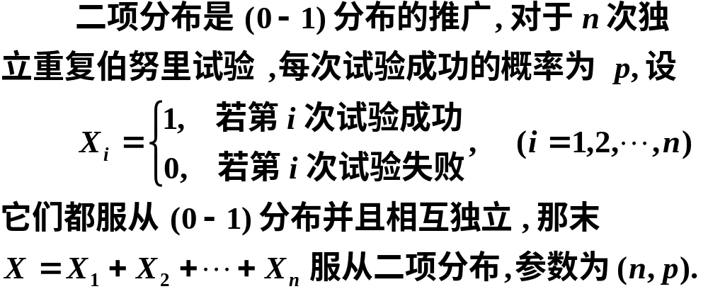
补充知识点：

Slide 42
第三节 随机变量的分布函数
一、分布函数的概念
二、分布函数的性质
三、例题讲解
四、小结

Slide 43

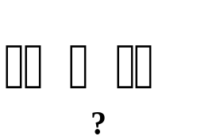



一、分布函数的概念
1.概念的引入
对于随机变量X, 我们不仅要知道X 取哪些值,
要知道 X 取这些值的概率 ; 而且更重要的是想知
道 X 在任意有限区间(a,b)内取值的概率.
例如
分布
函数

Slide 44
2.分布函数的定义
说明
(1) 分布函数主要研究随机变量在某一区间内取值的概率情况.

Slide 45





二、分布函数的性质
证明

Slide 46
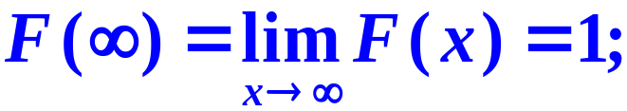


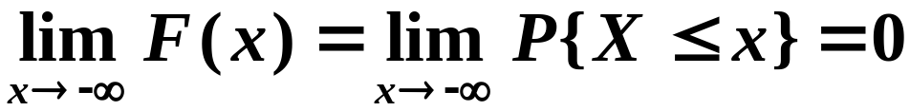


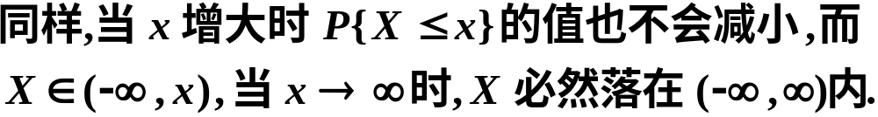

证明

Slide 47
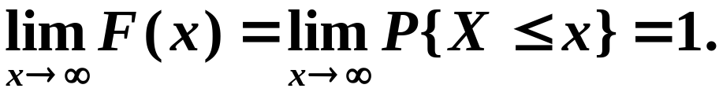
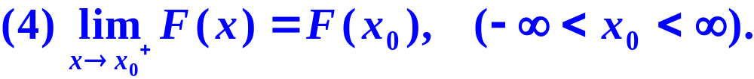

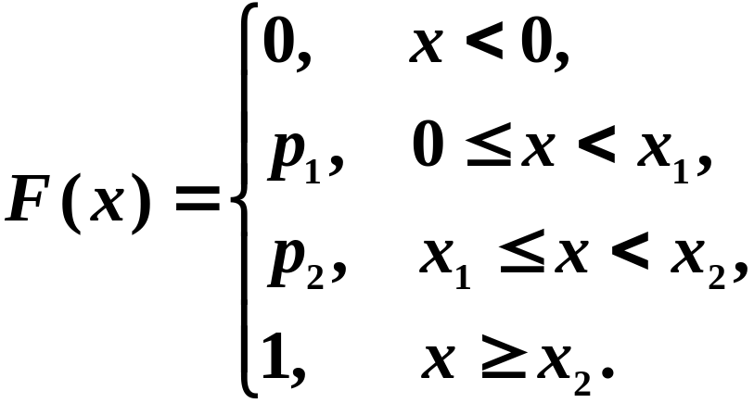






所以
即任一分布函数处处右连续.

Slide 48

重要公式
证明

Slide 49

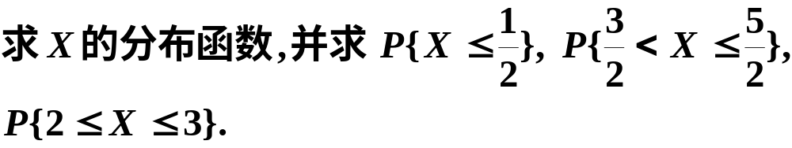
例1
解

Slide 50
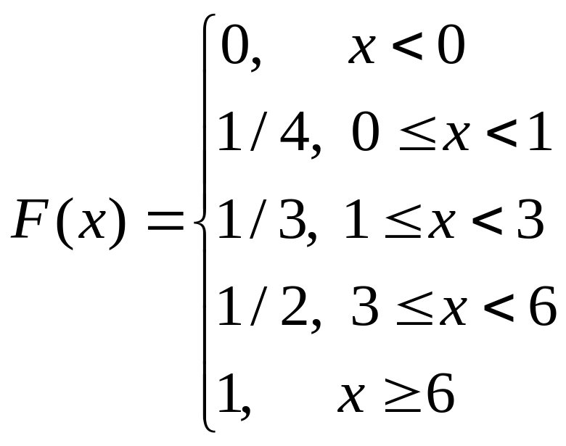
例2 随机变量X的分布函数为
求(1) X的分布列；
(2)P{X≤3}, P{X<3}, P{X>1}, P{X≥1}.

Slide 51




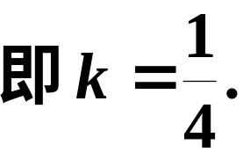


例3 一个靶子是半径为2m的圆盘,设击中靶上任
一同心圆盘上的点的概率与该圆盘的面积成正比,
并设射击都能中靶,以X表示弹着点与圆心的距离.
试求随机变量 X 的分布函数.
解

Slide 52


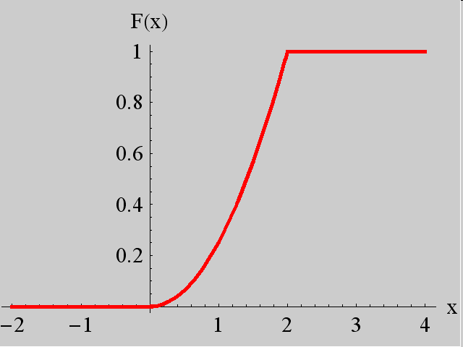
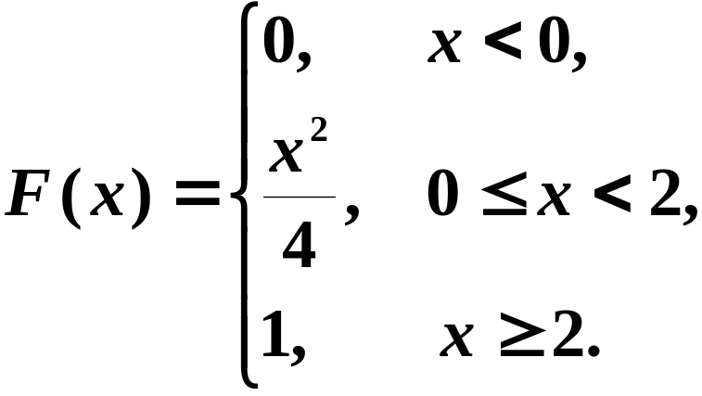
故 X 的分布函数为
其图形为一连续曲线
作业 第14、15、18题

Slide 53
第四节 连续型随机变量及其概率密度
一、概率密度的概念与性质
二、常见连续型随机变量的分布
三、小结

Slide 54
频率
组距

Slide 55
频率
组距

Slide 56
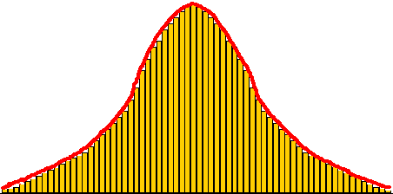
频率直方图就会无限接近于一条光滑曲线----密度曲线

Slide 57
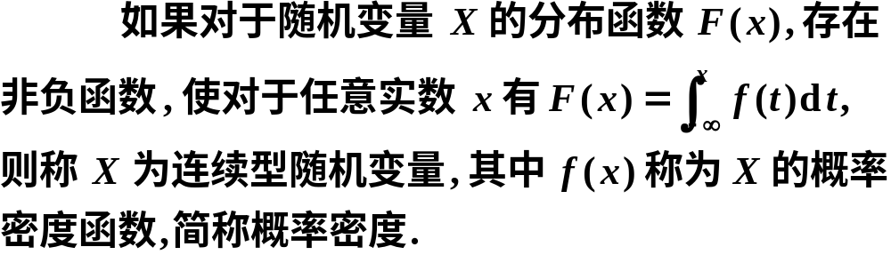

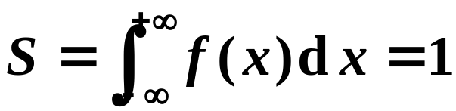

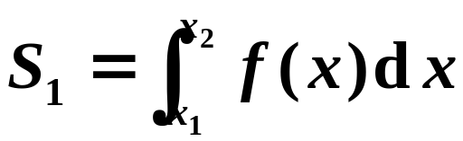



一、概率密度的概念与性质
1.定义
1

Slide 58

性质
满足(1) (2)的函数都可以看成某个连续随机变量的概率密度函数.

Slide 59
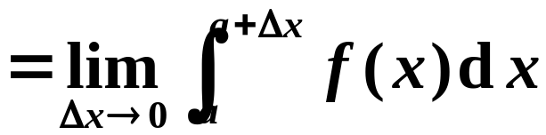



注意 对于任意可能值 a ,连续型随机变量取 a 的概率等于零.即
证明
由此可得
连续型随机变量取值落在某一
区间的概率与区间的开闭无关

Slide 60
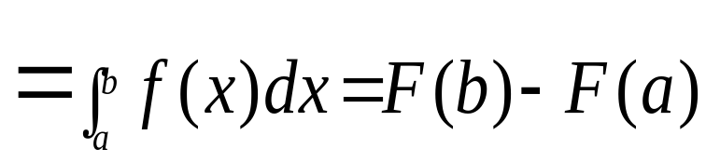
注意点：对连续型随机变量来说
(1) F(x) 是 (−∞, +∞) 上的连续函数;
(2)P{a<X≤b} = P{a<X<b}= P{a≤X<b= P{a≤X≤b}
(3) 当F(x) 在x点可导时, f(x) =
当F(x) 在x点不可导时, 可令f(x) =0.

Slide 61
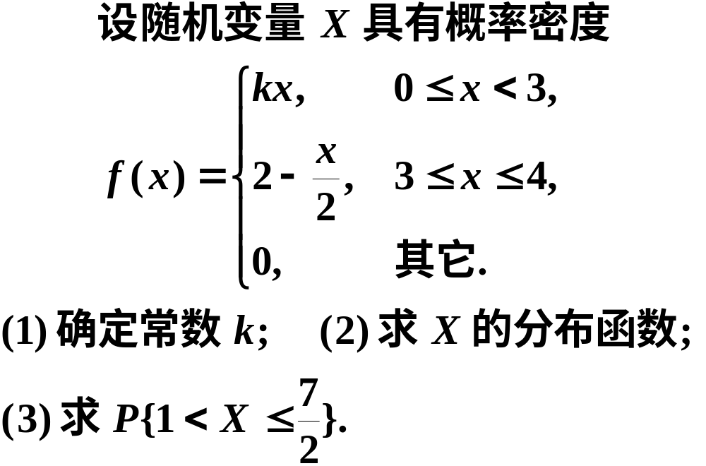
例1

Slide 62
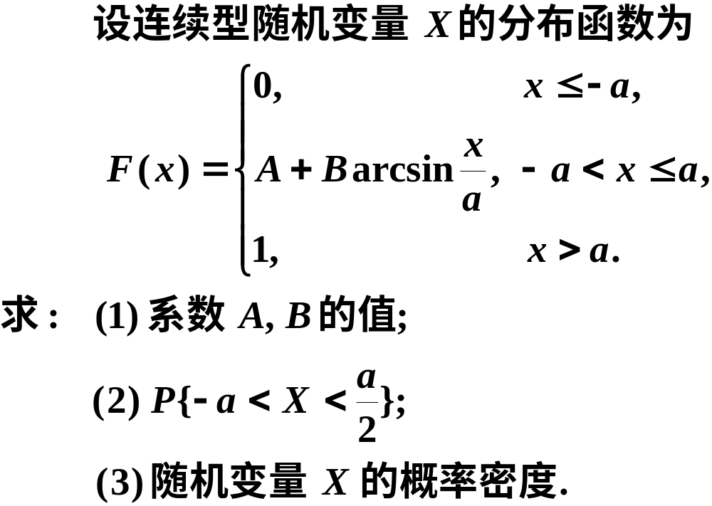
例2

Slide 63

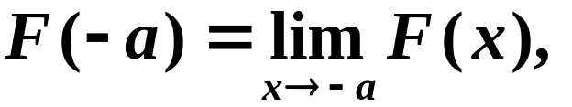
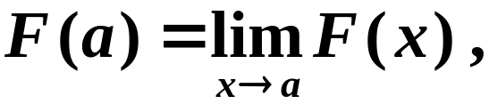
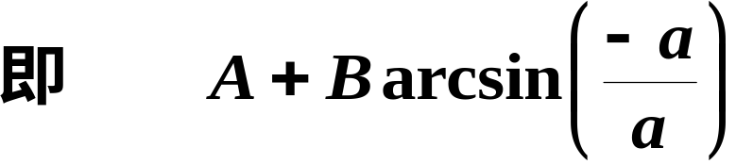
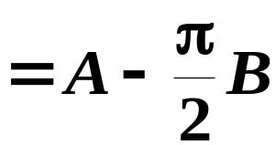


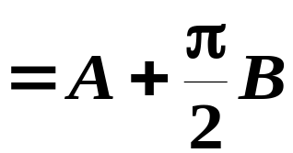

解
(1) 因为 X 是连续型随机变量,
故有

Slide 64
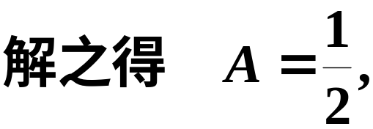
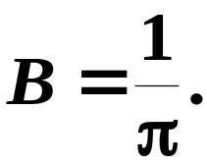
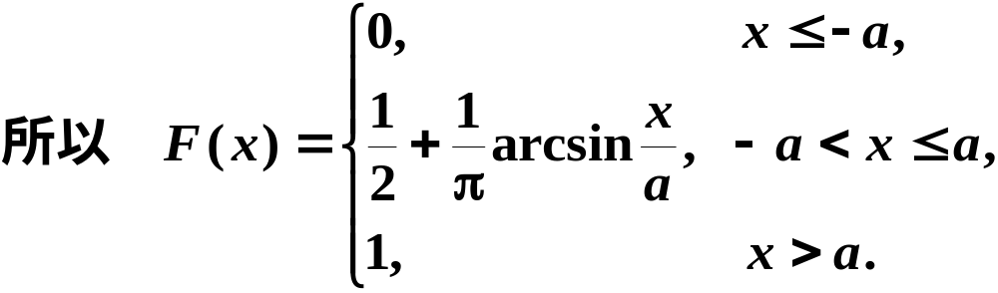

Slide 65









Slide 66

选做题 设随机变量X的概率密度为
(1) 求常数a;
(2) 求X的分布函数F(x);
(3) 求P(-0.5≤X<1).

Slide 67




二、常见连续型随机变量的分布
1. 均匀分布
概率密度
函数图形

Slide 68






均匀分布的意义

Slide 69



分布函数

Slide 70



例3 设随机变量K在区间[0,5]上服从均匀分布,求方程 有 实 根 的概率．
练习：设 ，求 =？
练习：设公交车每10分钟一班，某人于任意时刻到达，则此人等车至多3分钟的概率为多少？

Slide 71

例4 设随机变量 X 在 [ 2, 5 ]上服从均匀分布, 现
对 X 进行三次独立观测 ,试求至少有两次观测值
大于3 的概率.
解
X 的分布密度函数为

Slide 72







设Y 表示3次独立观测中观测值大于3的次数,
则
因而有

Slide 73


2. 指数分布

Slide 74


分布函数
应用与背景
某些元件或设备的寿命服从指数分布.例如无线电元件的寿命 、电力设备的寿命、动物的寿命等都服从指数分布.

Slide 75
例5 电子元件的寿命X(年）服从参数为1/3的指数分布
(1)求该电子元件寿命超过2年的概率。
(2)已知该电子元件已使用了1.5年，求它还能使用两年的概率为多少？
无记忆性：对任意s,t>0,有

Slide 76
例6 某种电子元件的寿命X(单位：小时)服从参数为1/1000的指数分布，求3个这样的元件使用1000小时至少有一个已损坏的概率．
作业：
第19、20、21、23、24题

Slide 77


3. 正态分布(或高斯分布)

Slide 78


正态分布的分布函数

Slide 79




正态分布的应用与背景
正态分布是最常见最重要的一种分布,例如
测量误差, 人的生理特征尺寸如身高、体重等 ;
正常情况下生产的产品尺寸:直径、长度、重量
高度等都近似服从正态分布.

Slide 80





图形特点
（1）f(x)的图形关于直线x=μ对称；
（2）f(x)在x=μ处取得最大值，且f(μ)＝
（3）f(x)以x轴为渐近线,μ是位置参数,σ是形状
参数.图形呈“中间大两头小”的特点.
练习：设 ，（1）若 ，
则 =？（2）若 ，则 =？

Slide 81



正态分布下的概率计算
原函数不是
初等函数

Slide 82



标准正态分布
标准正态分布的概率密度表示为
标准正态分布的分布函数表示为

Slide 83


标准正态分布的图形

Slide 84






查表公式：
若X～N(0,1),则
例7
解

Slide 85




随机变量的
标准化
与N(0,1)的关系式
若X～N(μ, σ²)，则
其分布函数
而概率

Slide 86





例8 设
求
若已知 求a.

Slide 87






例9
解
(1) 所求概率为

Slide 88






Slide 89

“3σ”原则
,则P{μ-3σ<X<μ+3σ}=0.9974
设随机变量
此结果称为3σ原则. 如在质量控制中，常用标准指标值±3σ作两条线，当生产过程的指标观察值落在两线之外时发出警报，表明生产出现异常.

Slide 90
μ + 3σ
控制上界
中心线
μ
控制下界
μ-3 σ

Slide 91
思考题
设零件尺寸服从正态总体N（4，0.25）质检人员从工厂生产的1000件产品中随机抽查一件，测得其尺寸为5.7,试问这件产品是否合格？
控制上界
μ + 3σ=4+3×0.5=5.5
控制下界
μ - 3σ=4－3×0.5=2.5
5.7∉(2.5，5.5)
该产品不合格

Slide 92







上侧分位点
设 ，对于给定的 ，若存在 使得
则称 为标准正态分布的上 分位点.
注：（1） 是数轴上的一点；
（2）分位点与分布函数的关系
作业 第26、27、29、30题

Slide 93

选做题

Slide 94
课堂练习
1. 已知 X ~ N(3, 2²), 且 P{X>k} = P{X≤k}, 则 k = ( ).
3
2. 设 X ~ N(μ , σ ²), 则随σ 的增大，概率 P{| X− μ | <σ } ( )
① 单调增大 ② 单调减少
③ 保持不变 ④ 增减不定
③

Slide 95
3. 设 X ~ N(μ, 4²), Y ~ N(μ, 5²), 记
p₁ = P{X≤μ −4}，p₂ = P{Y≥μ +5}, 则( )
① 对任意的 μ ，都有 p₁ = p₂
② 对任意的 μ ，都有 p₁ < p₂
③ 只个别的 μ ，才有 p₁ = p₂
④ 对任意的 μ ，都有 p₁ > p₂
①

Slide 96



三、小结
分布函数
2. 常见连续型随机变量的分布
均匀分布
正态分布(或高斯分布)
指数分布

Slide 97
3. 正态分布是概率论中最重要的分布
正态分布有极其广泛的实际背景,正态分布是
自然界和社会现象中最为常见的一种分布, 一
个变量如果受到大量微小的、独立的随机因素
的影响, 那么这个变量一般是一个正态随机变
量.

Slide 98
第五节 随机变量的函数的分布
一、离散型随机变量的函数的分布
二、连续型随机变量的函数的分布
三、小结

Slide 99


一、离散型随机变量函数的分布律
设X的分布律为P{X＝x_{k}}＝p_{k}, k＝1, 2, …
若y＝g(x)是一元单值实函数，则Y＝g(X)也是一个随机变量，求Y的分布律.
例1 已知
X | -1 | 0 | 1 | 2
P | 0.3 | 0.2 | 0.1 | 0.4
求（1）Y=2X的分布律;(2) 的分布律；
（3） 的分布律.

Slide 100



离散型随机变量的函数的分布

Slide 101










例2 设
解
Y 的分布律为

Slide 102

二、连续型随机变量的函数的分布
例3
解
第一步 先求Y=2X+8 的分布函数

Slide 103
第二步 由分布函数求概率密度.

Slide 104



Slide 105

1、公式法
定理 设X～f_{X}(x), 若y=g(x)是单调的可导的函数，则Y=g(X)的概率密度为
其中x=h(y)为y＝g(x)的反函数.
注：（1）只有当y=g(x)有唯一反函数时，才可用以
上公式推导Y的密度函数。
（2）注意y的取值范围.

Slide 106

例4 设随机变量X服从[0,1]区间上的均匀分布，
求证：Y=-2lnX服从参数为2的指数分布.
例5 设随机变量X～ ，求证：

Slide 107



自学
解

Slide 108


Slide 109

2、分布函数法(一般情况下都可用）
先求Y=g(X)的分布函数
F_{Y} (y) ＝P{Y≤y}＝P {g(X) ≤y}＝P{解出x的范围}
然后再求导得Y的概率密度函数
注：求导时是对复合函数求的.

Slide 110
例6 设X∼N(0,1),求Y=X²的概率密度函数.
练习：1.设随机变量X~E(1),求随机变量
的概率密度.
2.设X~U[-1,1]，求Y=X²的概率密度函数.
思考题：第37题
作业：第34、36题

Slide 111

思考：
答

Slide 112



Slide 113



所以

Slide 114


Slide 115
三、小结
1. 离散型随机变量的函数的分布

Slide 116


2. 连续型随机变量的函数的分布
方法1
方法2
注意条件.

Slide 117
第二章 随机变量及其分布
习 题 课
一、重点与难点
二、主要内容
三、典型例题

Slide 118
一、重点与难点
1.重点
(0-1)分布、二项分布和泊松分布的分布律
正态分布、均匀分布和指数分布的分布函数、
密度函数及有关区间概率的计算
2.难点
连续型随机变量分布函数的求法
连续型随机变量函数的分布

Slide 119


二、典型例题
例1
[思路] 首先根据概率分布的性质求出常数 a 的
值, 然后确定概率分布律的具体形式,最后再计算
条件概率.
解
利用概率分布律的性质

Slide 120








因此 X 的分布律为

Slide 121



从而

Slide 122


例2
[思路] 首先利用分布函数的性质求出常数 a, b,
再用已确定的分布函数来求分布律.
解

Slide 123







Slide 124



从而 X 的分布律为

Slide 125






例3
解

Slide 126








所以 X 的分布函数为

Slide 127





Slide 128






Slide 129

例4
[思路]

Slide 130






解

Slide 131







Slide 132



所求概率为
从而

